Slide 1
第1部分 振动学基础
§4-1 简谐振动的描述
§4-2 简谐振动的动力学特征
§4-3 简谐振动的合成
*§4-4 阻尼振动 受迫振动 共振

Slide 2
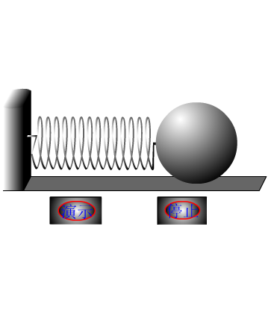
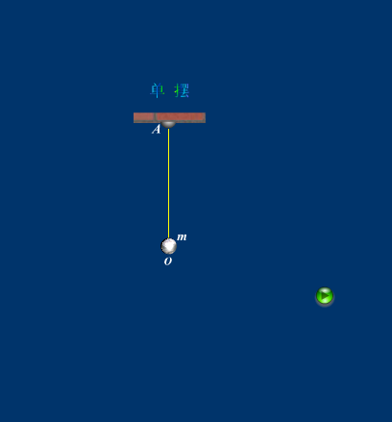
1．简谐振动的定义
1.1 机械振动
物体在一定位置附近作来回往复的运动。

Slide 3
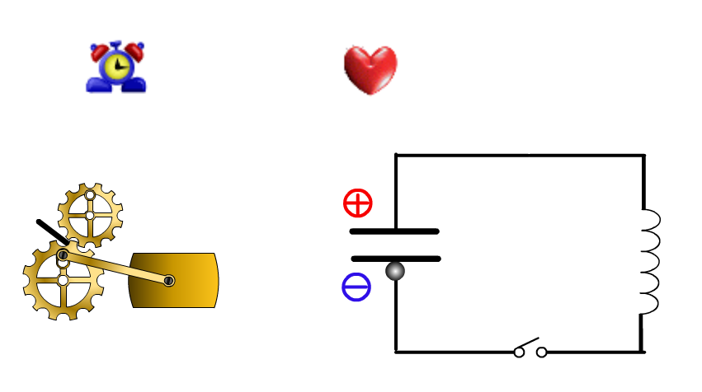
广义振动：一个物理量随时间t 作周期性变化

Slide 4
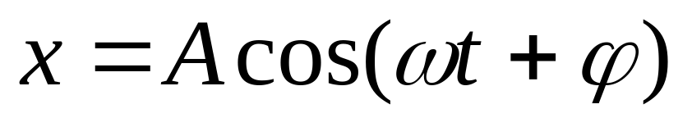
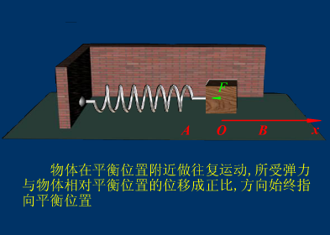
1.2 简谐振动
物体运动时，离开平衡位置的位移（角位移）随时间按余弦（或正弦）规律随时间变化：
则物体的运动为简谐振动。

Slide 5
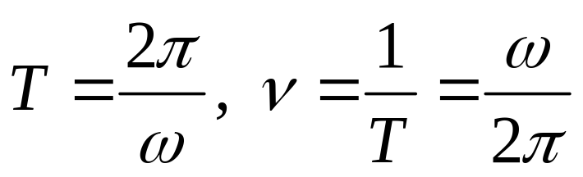
2．描述简谐振动的物理量
2.1 周期和频率
2.2 振幅
A
2.3 位相与初相
t 时刻的位相: ωt+ϕ
初相: ϕ

Slide 6
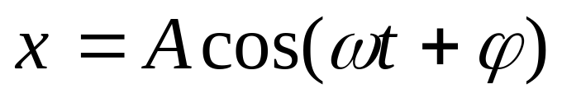
3．简谐振动的表示
1）振动表达式：
2）振动曲线：
x
A
o
t
-A
T

Slide 7
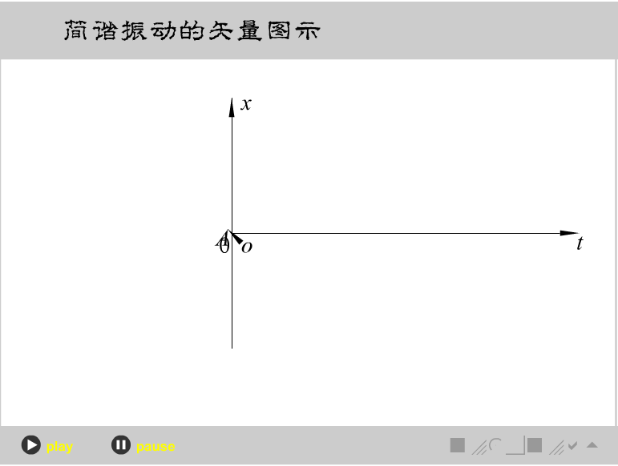
3）旋转矢量表示：

Slide 8
振幅：旋转矢量的模A
圆频率：旋转矢量的角速度ω
位相：旋转矢量与Ox轴的夹角ωt+ϕ
y
ω
M
A
M₀
ω t
ϕ
P
x
O
x

Slide 9
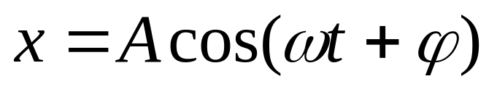
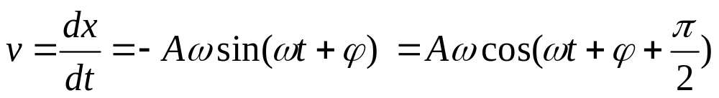
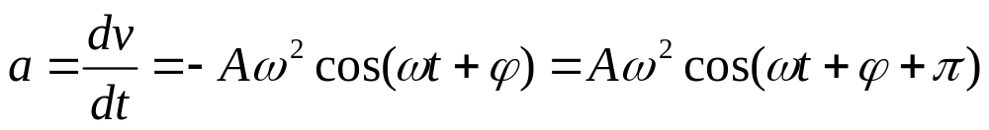
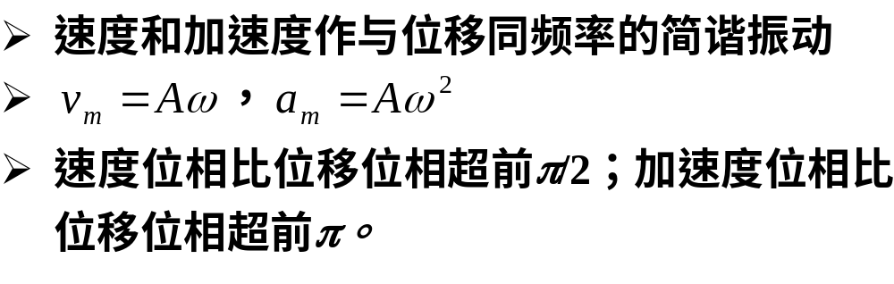
4．简谐振动的速度和加速度

Slide 10

a
ω ²A
v
ωA
ω A
x
O
O
t
A
T

Slide 11
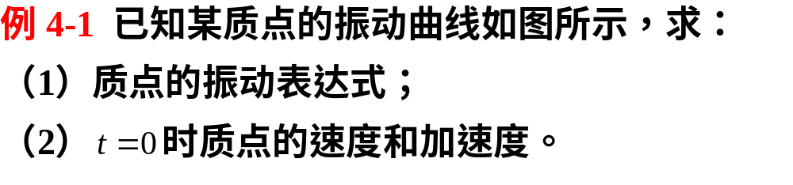
x(cm)
4
2
2
O
t (s)
-4

Slide 12
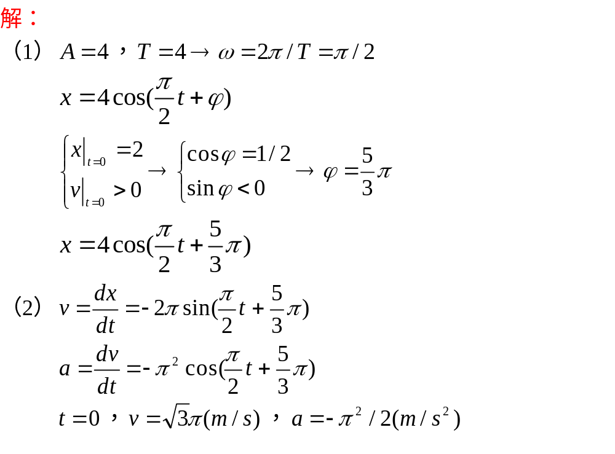

Slide 13
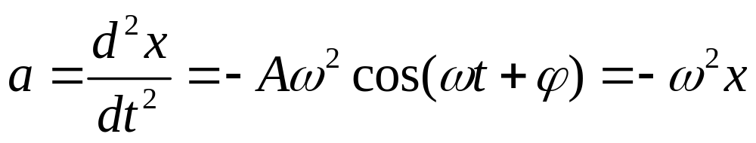
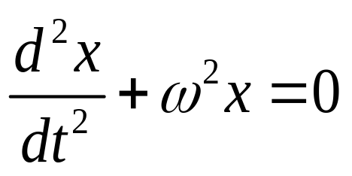
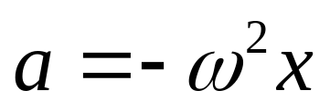
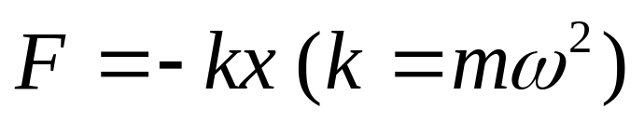
简谐振动的动力学特征

Slide 14
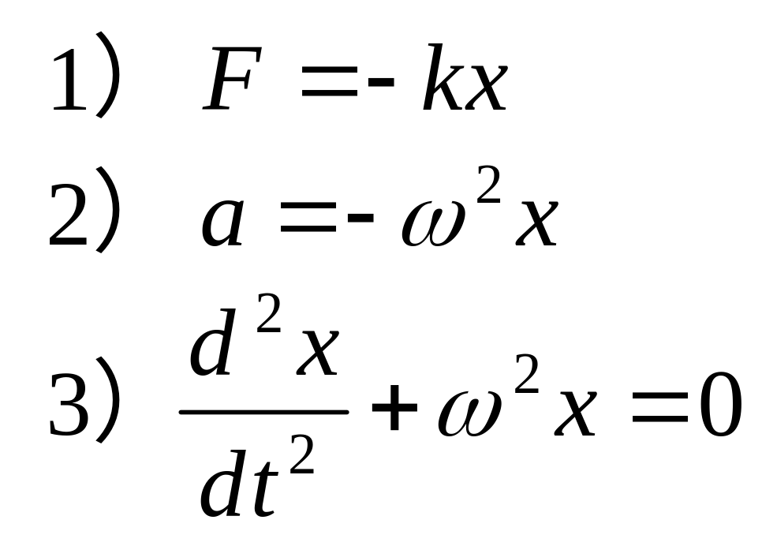
结论：简谐振动的动力学特征

Slide 15
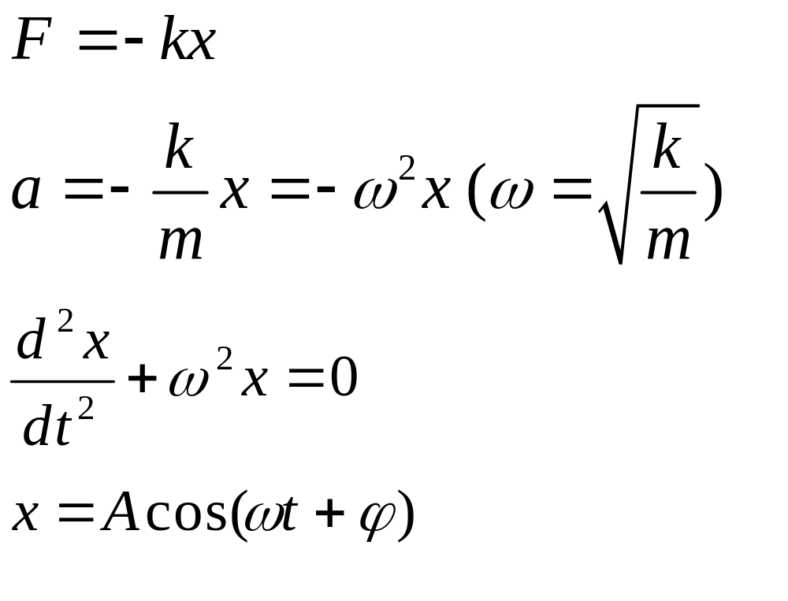
2.几种常见的简谐振动
2.1 弹簧振子
k
m
F
x
O
x

Slide 16
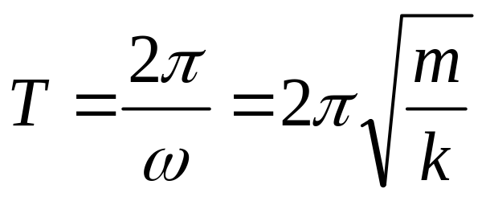
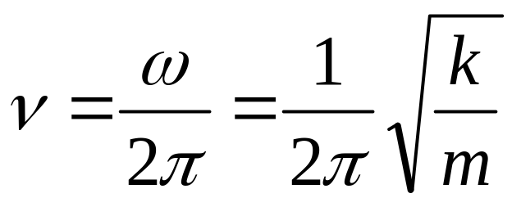
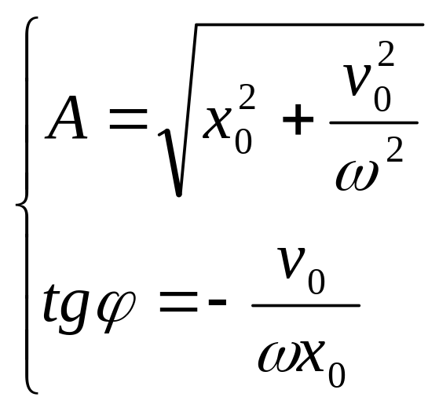
周期和频率：由振动系统的固有性质决定
振幅和初相：由初始条件决定

Slide 17
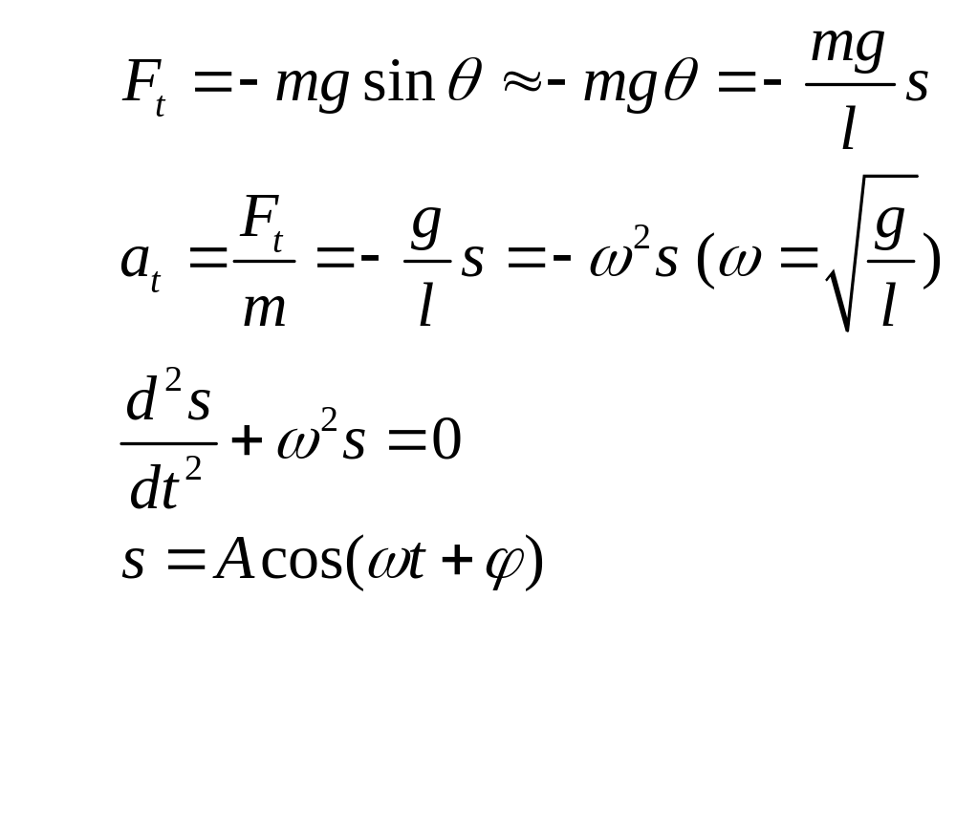
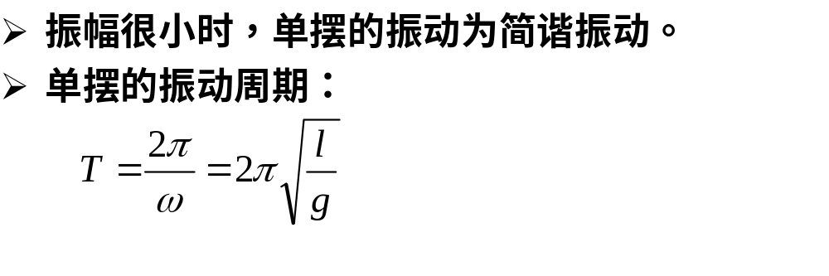
2.2 单摆
θ
l
T
F_{t}
O
s
mg

Slide 18

例4-2 如图所示，已知弹簧的劲度系数为k，物体的质量为m，滑轮的半径为R，转动惯量为J。开始时托住物体m，使得系统保持静止，绳子刚好拉直而弹簧无形变，t=0时放开m。设绳子与滑轮间无相对滑动。
(1) 证明放开后m作简谐振动；
(2) 求振动周期；
(3) 写出m的振动表达式。
R
f
T′
m
k
O
T
x
a
mg
x

Slide 19
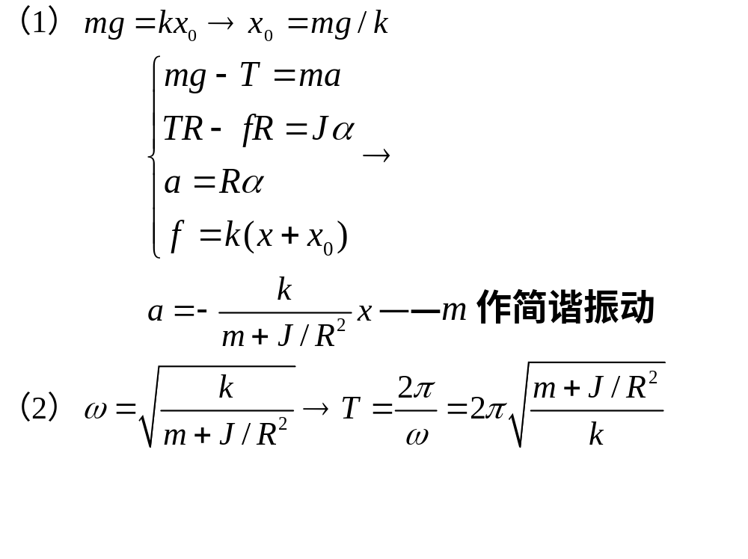
解：

Slide 20
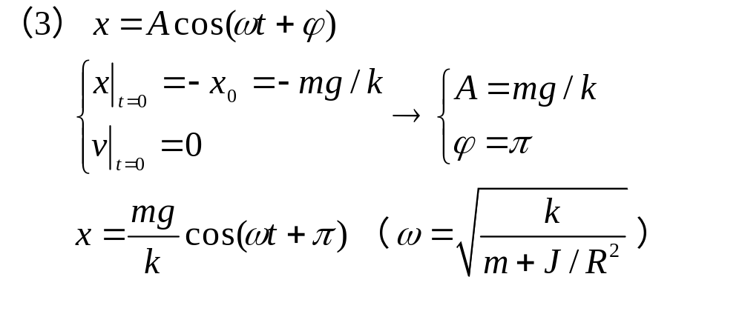

Slide 21
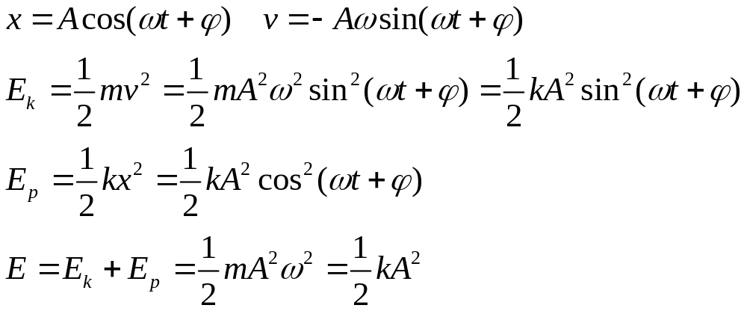
简谐振动的能量
k
m
F
x
O
x

Slide 22
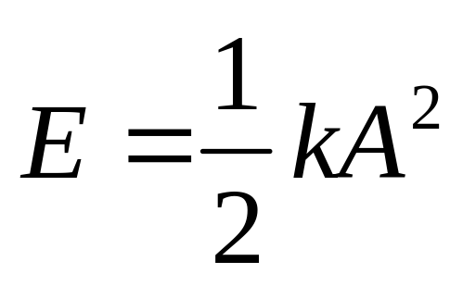
结论：谐振子的动能和势能都随时间而变化，振动过程中两者相互转换，但系统的总能：
保持不变。谐振子系统是一个封闭保守系统。

Slide 23
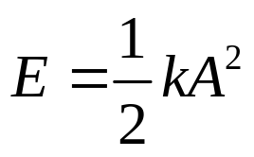


x
O
t
O
t

Slide 24
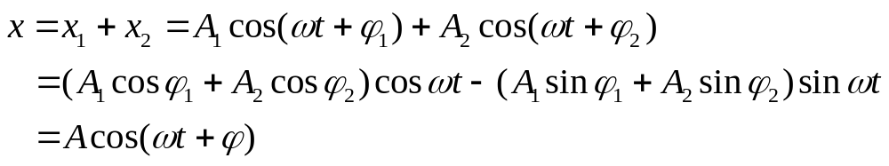
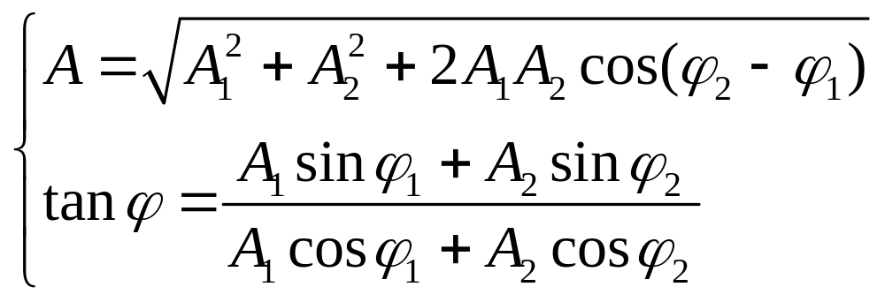
同频率同方向的简谐振动的合成
代数方法：

Slide 25
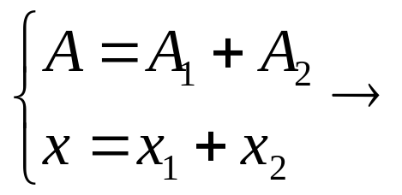
旋转矢量合成方法：
ω
A
A₂
ω
ω
ϕ₂
A₁
ϕ
ϕ₁
O
x₁
x
x
x₂

Slide 26
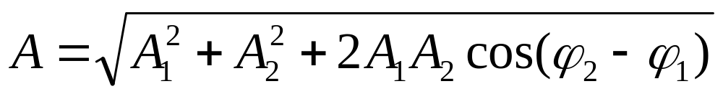
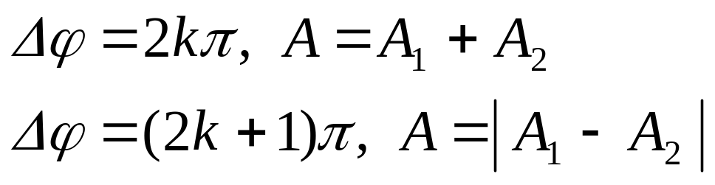
结论：
1）同频率同方向的简谐振动的合振动为与分振动同频率的简谐振动。
2）

Slide 27
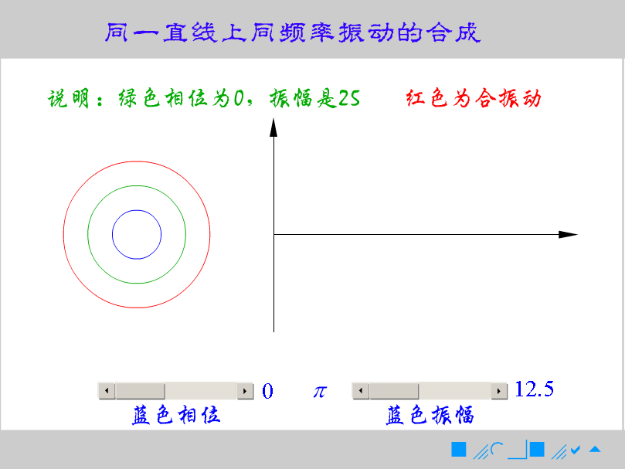
链接

Slide 28
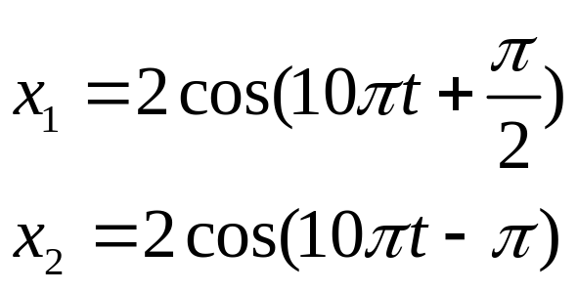
例4-3 已知两个简谐振动的表达式分别为
（1）求合振动的表达式；
（2）若x₃=3cos(10πt+θ)，则θ为何值时，三振动叠加后，合振动的振幅最大？则θ为何值时，三振动叠加后，合振动的振幅最小？

Slide 29
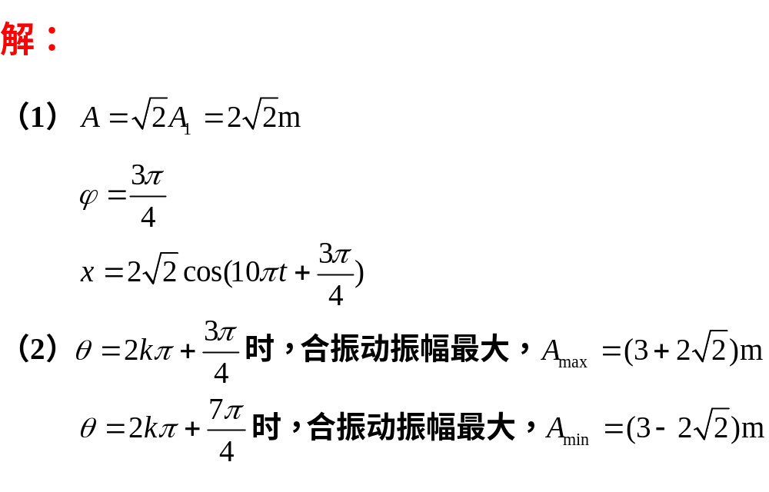
A
A₁
A₂
O
x

Slide 30
第2部分 波动学基础
§4-5 波的产生和传播
§4-6 波动表达式
§4-7 波的能量
§4-8 波的干涉 驻波
§4-9 惠更斯原理 波的衍射
波的反射和折射
*§4-10 多普勒效应

Slide 31
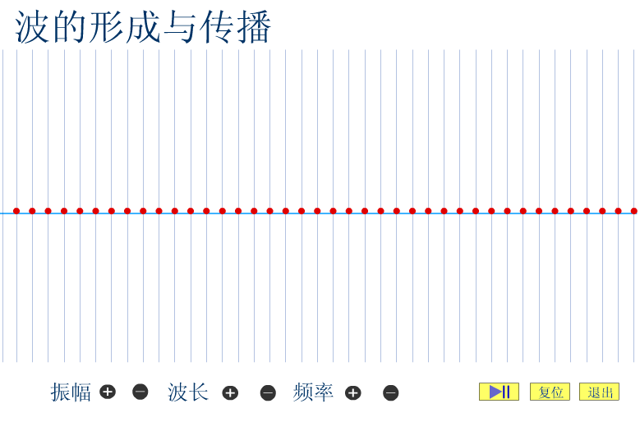
1．波的产生与传播

Slide 32


1.1 波的产生
波：振动在媒质中的传播，形成波。
产生条件：1）波源；2）媒质。
波传播的只是振动状态，媒质中各质元并未“随波逐流”。
沿着波的传播方向，各质元振动存在位相差。
波动伴随着能量的传播。
真空

Slide 33
1.2 横波与纵波
横波：质元的振动方向与波的传播方向垂直
纵波：质元的振动方向与波的传播方向平行
横波只能在固体中传播，而纵波可以在固体、液体和气体中传播

Slide 34
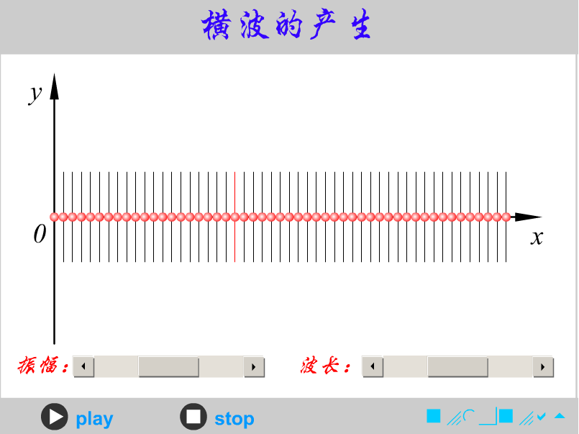

Slide 35
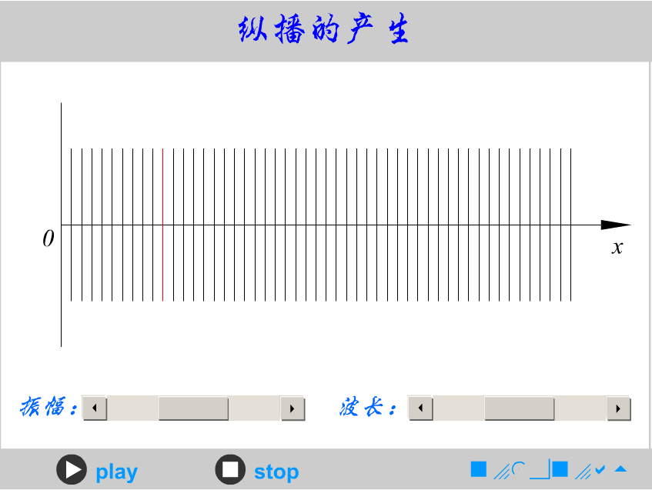

Slide 36
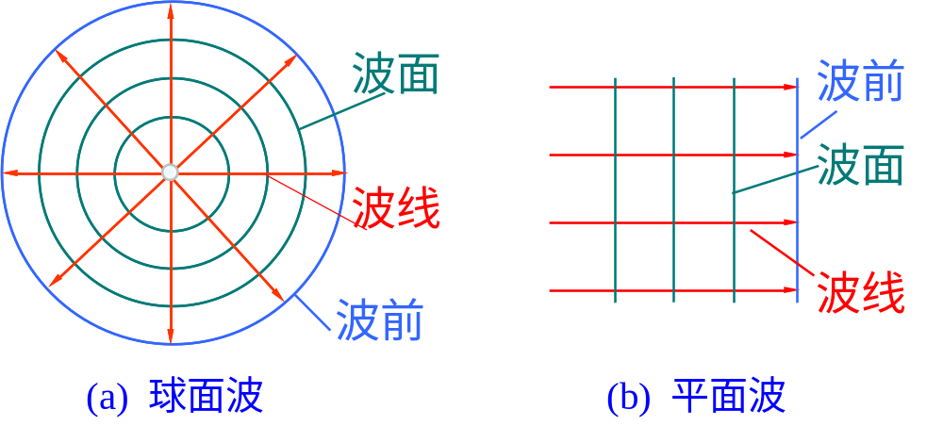
1.3 平面波与球面波
波前、波面和波射线：媒质中振动相位相同的点所构成的面，称为波面；最前方的波面称为波前（波阵面）；与波面垂直且表明波的传播方向的线称为波射线。
平面波与球面波：波面为平面的波称为平面波；波面为球面的波称为球平面波

Slide 37


2．描述波动的特征量
2.1 波速
Δx
x
1 Δt 2

Slide 38
1.2 波长
在一个全振动周期内振动状态向前传播的距离:
λ=uT
或定义为:
波传播方向上振动位相差等于2π的两质点的距离。
λ
x
1 T 2

Slide 39
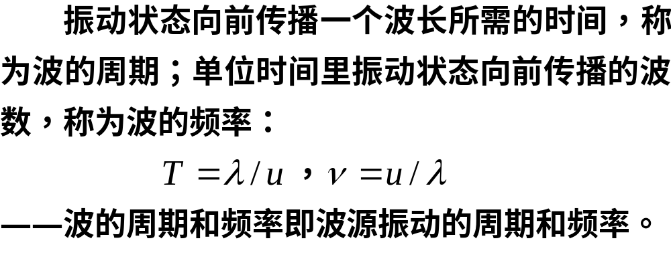
1.3 波的周期与频率

Slide 40

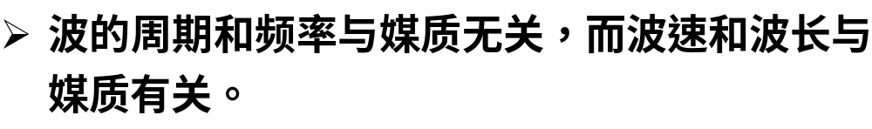
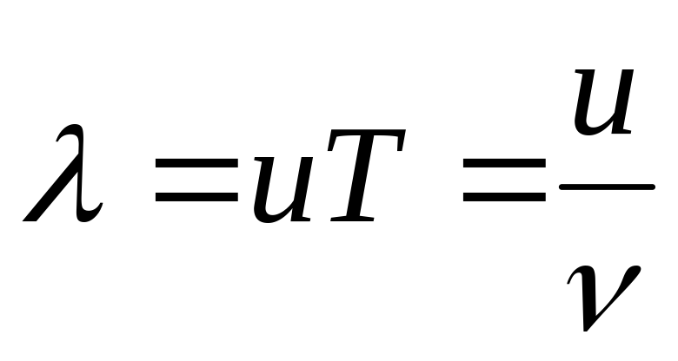

Slide 41
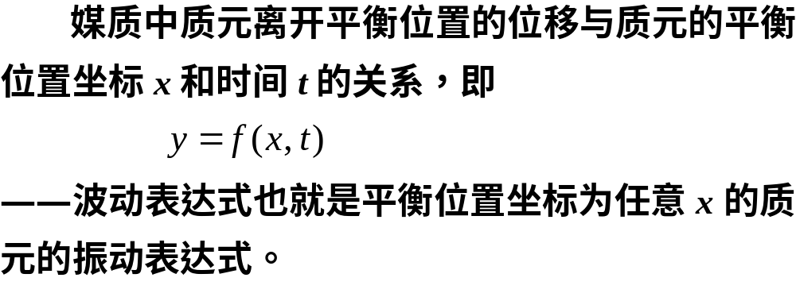
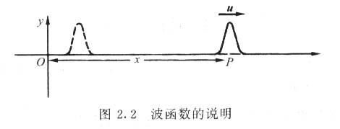
1.波动表达式

Slide 42
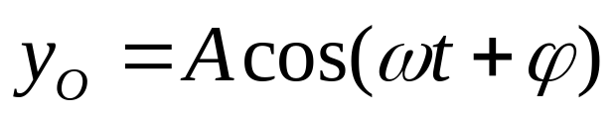
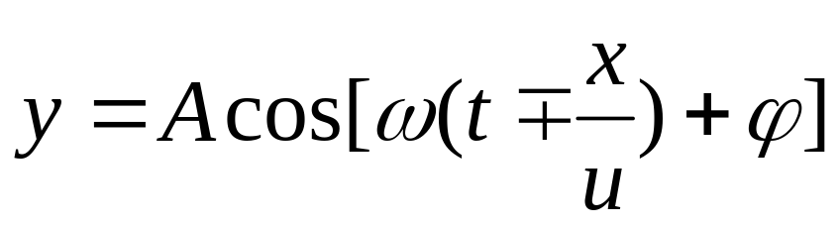
2．平面简谐波的波动表达式
O点的振动表达式：
波动表达式：
y
u
O
x
P
x

Slide 43
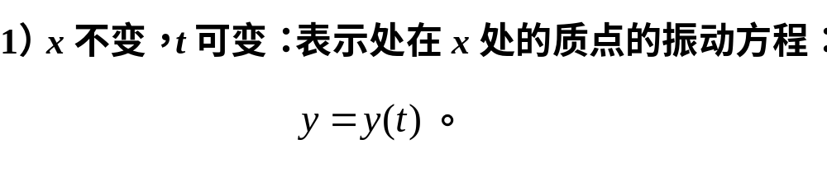
3．波函数的物理意义
y
t
O
T

Slide 44

y
x
O
λ

Slide 45

y
u
t₀
t₀+Δt
O
x
uΔt
λ

Slide 46


Slide 47



Slide 48

解：

Slide 49


Slide 50
1．波的迭加原理
1）两列波在传播过程中相遇，在相遇区域内每一质元的位移等于各列波单独传播时所引起位移的和。
2）两列波相遇时仍保持各自原有的特性。

Slide 51


Slide 52






2．波的干涉
2.1 相干条件
频率相同，振动方向相同，位相差恒定。
2.2 相干波的叠加
r₁
P
S₁
r₂
S₂

Slide 53



结论：

Slide 54




特别地

Slide 55


Slide 56

3．驻波
3.1 驻波的形成：
沿相反方向传播的两相干简谐波相互叠加的结果:

Slide 57


3.2 驻波的表达式
沿x轴正、负方向传播的简谐波波形重叠时为：t＝0
此时两列波的波峰为原点O(x＝0)
y
O
x

Slide 58





x轴上各点作简谐振动。
各点振幅随x而变化：
若相邻波节之间为一段，则同一段中各点的振动位相相同，而相邻段振动的位相相反

Slide 59

L
P
S₁
P
S₂
P
x
L-x

Slide 60

L
P
S₁
P
S₂
P
x
L-x

Slide 61

L
P
S₁
P
S₂
P
x
L-x

Slide 62

L
P
S₁
P
S₂
P
x
L-x

Slide 63

1.惠更斯原理
波阵面（波前）上的每一点都可视为发射子波的波源，在其后的任一时刻，这些子波的包迹就是新的波阵面（波前）。

Slide 64

2．波的衍射
2.1 波的衍射现象：波在传播过程中遇障碍物时，能改变其传播方向而绕过障碍物的现象。
2.2 波的衍射现象的解释
2.3 产生波的衍射的条件：小孔或障碍物的尺寸不比波长大得多。

Slide 65


半波损失

Slide 66




O
B

Slide 67

解：

Slide 68


Slide 69
第12章 波动光学

Slide 70
光源
普通光源的发光机理
处于激发态的分子或原子自发地跃迁到低激发态或基态时，向外辐射电磁波。
- 1.5 e V
- 3.4 e V
- 13.6 e V
波列
氢原子的发光跃迁

Slide 71

结论：
1）两光源或光源的不同部分发出的光为非相干光。
2）一般光源发出的光为复色光。

Slide 72

相干光与单色光的获得
相干光的获得
P
1
2
s
1
n₁
s
n₂
s
n₃
2
分波阵面
分振幅
图
1

Slide 73





光的干涉现象
P
r₁
S₁
r₂
S₂

Slide 74



讨论：
若
，则
－－形成明暗相间的条纹

Slide 75


4．光程
4.1 光程
光通过某一媒质的光程等于光在相同时间里在真空中所传播的几何路程:
u
n
r

Slide 76



光程差与明暗条件
S₁
r₁
n₁
P
n₂
r₂
S₂

Slide 77


λ为光在真空中的波长。

Slide 78

等光程性

Slide 79

杨氏双缝实验
条纹的形成
由双缝s₁和s₂发出的两相干光在屏幕上各点叠加。

Slide 80


Slide 81




明暗条件与条纹特点

Slide 82

1）明暗条件

Slide 83


2）条纹形状
以O为中心，明暗相间，相互平行，等间距的条纹。O为明条纹。
3）条纹间距
Δx

Slide 84


白光入射的杨氏双缝干涉照片

Slide 85



Slide 86

解：

Slide 87

薄膜干涉（一）——等厚干涉
等厚干涉的光程差及明暗条件
1
2
e
n

Slide 88


1
2
e
n

Slide 89

考
思 题
如图, 若薄膜的上面与下面不是空气，而是折射率分别为n₁和n₂的媒质，试讨论n、n₁和n₂不同取值下反射光的光程差。折射光的光程差为多少？
1
2
n₁
e
n
n₂
Notes:
Sound:rabbit3
关于金属表面的反光问题的讨论，请参阅《连续媒质电动力学》下册，朗道等著，人民教育出版社。

Slide 90


劈尖的干涉
条纹形成：

Slide 91
明暗条件：
2
1
θ
n
e
x

Slide 92

2
1
θ
n
e
x

Slide 93


条纹形状：
e相同地方的轨迹，即明暗相间，相互平行，等间距的条纹。
条纹间距：
Δx

Slide 94


Slide 95


牛顿环
条纹形成：

Slide 96

明暗条件：
n

Slide 97


Slide 98
条纹形状：
e相同地方的轨迹，即以O为圆心的明暗相间同心圆，相邻条纹不等间距，内疏外密。

Slide 99



Slide 100


Slide 101



Slide 102



Slide 103
λ
h
r
e
R
O

Slide 104

解：

Slide 105


a
b

Slide 106


光的衍射现象
光在传播过程中遇到小孔、狭缝或障碍物时能改变其直线传播的特性而绕过小孔、狭缝或障碍物的现象。
条件：衍射物的尺寸不比光的波长大得多。

Slide 107
惠更斯-菲涅耳原理
波传播到各点，都可以视为发射子波的波源。从各点发出子波，在空间相遇时，也可相互迭加而产生干涉现象
光的衍射的实质：
多光束干涉
P

Slide 108


菲涅尔衍射与夫琅和费衍射
菲涅尔衍射
夫琅和费衍射

Slide 109
条纹的形成
任意P点的光强决定于由狭缝上各点发出的沿CP方向传播的各平行光经衍射透镜汇聚后在该点迭加的结果。
P
A
x
C
θ
S
O
θ
B
f
(a)
(b)

Slide 110


Slide 111


A
P
A
A₁
x
C
θ
O
A₂
b
θ
C
B
A₃
C₁
C₂
f
C₃
(a)
B
(b)

Slide 112


衍射图样
半波带法：
A
1）O: θ＝0——零级明纹中心
A₁
2）
A₂
——k级暗纹中心
C
A₃
C₁
3）
C₂
C₃
——k级明纹中心
B
4）
k越大，半波带数越多，每个半波带面积越小。——明条纹光强随级数的增大而越小

Slide 113



振动矢量合成法：
1
2
3
A
4
ΔA_{N}
Nα
α
A
b
R
ΔA₃
α
ΔA₂
α
B
ΔA₁

Slide 114




I
I₀
-1.43λ/b
1.43λ/b
-2.64λ/b
2.64λ/b
-3λ/b
-2λ/b
-λ/b
O
λ/b
2λ/b
3λ/b
sinθ

Slide 115

结论：
1）明暗条件
P
x
C
θ
O
f
(a)
(b)

Slide 116

P
x
C
θ
O
f
(a)
(b)

Slide 117
2）衍射图样
以O为对称，相互平行、明暗相间的条纹。各级明纹亮度不一，级数越大，亮度越小。
P
x
C
θ
O
f
(a)
(b)

Slide 118


3）条纹宽度
P
x
C
θ
O
f
(a)
(b)

Slide 119


Slide 120




Slide 121
光栅衍射

Slide 122


1．条纹的形成
1.1 实验装置
光栅参数：
缝宽：b
光栅常数：d
b
d
缝数：N
(b)

Slide 123
1.2 条纹的形成
P点的光强由各狭缝上各点发出的沿CP方向传播的平行光经衍射透镜汇聚后在P点迭加的结果。
E
G
L
P
C
θ
O
θ

Slide 124


Slide 125

2.光强分布
单缝衍射：每个单缝衍射图样重合
多缝干涉：形成亮而细的多缝干涉条纹

Slide 126
A_{N}
A
Nα
d
θ
C
δ
α
B
A
R
ΔA₃
α
A₂
θ
α
A₁

Slide 127




Slide 128



讨论：
6
5
4
3
2
1
0
1
2
3
4
5
6
dsinθ/λ

Slide 129

bsinθ/λ
-2
-1
0
1
2
dsinθ/λ
6
5
4
3
2
1
0
1
2
3
4
5
6

Slide 130


Slide 131
3.衍射图样
1）当P点的位置（由θ 决定）满足光栅方程：
则P点为第k级主极大。在此处形成一亮而细的条纹。
2）相邻两主极大之间有N-1个暗纹中心，N-2个次极大，次极大的亮度比主极大小得多。

Slide 132

3）各级主极大的亮度不一样，光强受到单缝衍射图样的调制。若P点的位置（由θ 决定）同时满足：
则位于P点的第k级主极大的亮度为零，该级主极大实际观察不到，称为缺级。

Slide 133


Slide 134

光栅光谱
单色入射光：
k=3 k=2 k=1 k=0 k=1 k=2 k=3
复色入射光（连续）：
k=3 k=2 k=1 k=0 k=1 k=2 k=3
入射光为复色光：（λ离散）
k=3 k=2 k=1 k=0 k=1 k=2 k=3

Slide 135


Slide 136


Slide 137
光的偏振态
非偏振光（自然光）
线偏振光
光
完全偏振光
椭圆偏振光和圆偏振光
部分偏振光

Slide 138
1．非偏振光（自然光）
无论在哪一个方向上光矢量的振动都不比其它方向占优势。

Slide 139

2．线偏振光
(a)
(b)

Slide 140
3.椭圆偏振光圆偏振光
光矢量在垂直于传播方向的平面内转动，其端点轨迹为椭圆或圆。
(a)
(b)

Slide 141
4.部分偏振光
介于线偏振光与自然光之间的情形，可看成线偏振光与自然光的混合。
(a)
(b)

Slide 142


Slide 143
偏振光的获得与检验
偏振片：只让某一方向的光振动通过而吸收与这一方向相反的光振动。
起偏与检偏
起偏：
A：自然光，B、C：线偏振光
P₁
P₂
A
B
C

Slide 144


Slide 145
检偏：
A：自然光→B：亮度不变
A：线偏振光→B：最亮到全暗
A：部分偏振光→B：亮度变化，但不全暗
ω
A
B

Slide 146




马吕斯定律
P₁
P₂
I₀
I₁
I₂
P₁
P₂
A₁
A₂

Slide 147


Slide 148



Slide 149

反射光和折射光的偏振
S
R
i
i
n₁
n₂
r
R′

Slide 150


布儒斯特定律
当入射角满足：
S
R
i₀
i₀
n₁
n₂
r
R′
i₀+r=π/2

